Slide 1
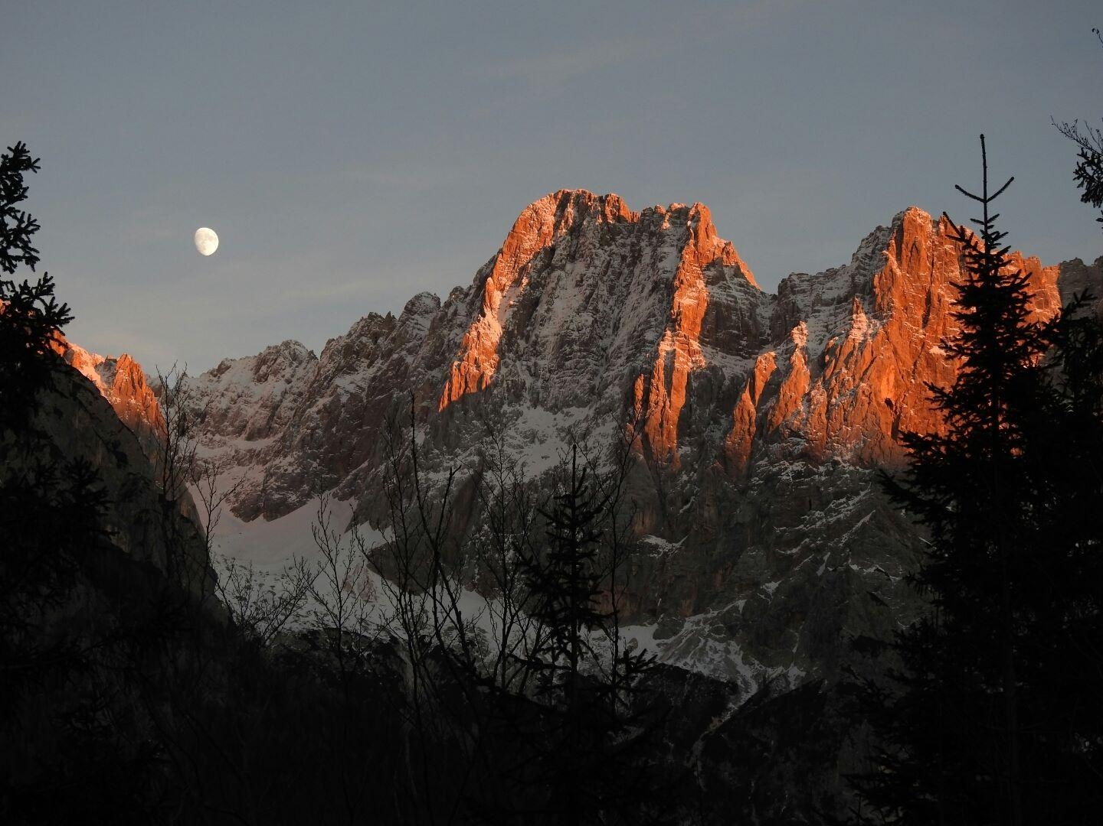
POSTNI ČAS
V ADVENTU
POSTNI ČAS V ADVENTU

Slide 2

Ali je postni čas v ADVENTU res čas odrekanja?

Slide 3
1 FVod 3, 15 – 16: »Prav tako naj se vsi bratje postijo od praznika vseh svetih do božiča in od Gospodovega razglašenja, ko se je naš Gospod Jezus začel postiti, do velike noči.«

Slide 4
2 FVod 3, 6 – 10: »Postijo naj se od praznika vseh svetnikov do božiča. Kateri se prostovoljno postijo v svetem 40-dnevnem postu, ki se začne z Gospodovim razglašenjem in traja 40 dni, ki jih je Gospod posvetil s svojim svetim postom, naj prejmejo blagoslov od Gospoda; tisti pa, ki se nočejo postiti, naj ne bodo k temu prisiljeni. Postijo pa naj se drugih 40 dni do velike noči. Ob drugih časih se niso dolžni postiti razen ob petkih. V času očitne potrebe pa se bratje sploh niso dolžni telesno postiti!«

Slide 5
Postni čas naj bo čas »radostnega in prostovoljnega odpovedovanja« nekaterim stvarem. To naj bo čas praznovanja in radosti – vendar na drugačen način!

Slide 6
V tem času:
se odpovemo sodbam, ki jih včasih izrekamo o drugih ljudeh in slavimo Boga, ki je v nas.

Slide 7
odpovemo se poudarjanju razlik, ki so med nami, in se veselimo vsega, kar nas v življenju povezuje.

Slide 8
odpovemo se temi in sencam žalovanja ter slavimo luč in svetlobo.

Slide 9
odpovemo se bolestnim mislim in besedam in se obdarujemo z nežnimi in zdravilnimi besedami.

Slide 10
odpovemo se razočaranjem in slavimo hvaležnost.

Slide 11
odpovemo se jezi in počastimo sveto potrpežljivost.

Slide 12
odrečemo se pesimizmu in živimo z optimizmom.

Slide 13
odpovemo se skrbem, jadikovanju in sebičnosti. Slavimo pa upanje in Božjo Previdnost.

Slide 14
odpovemo se pretiranemu zatajevanju in tesnobnosti. Z nenehno molitvijo slavimo Večno Resnico.

Slide 15
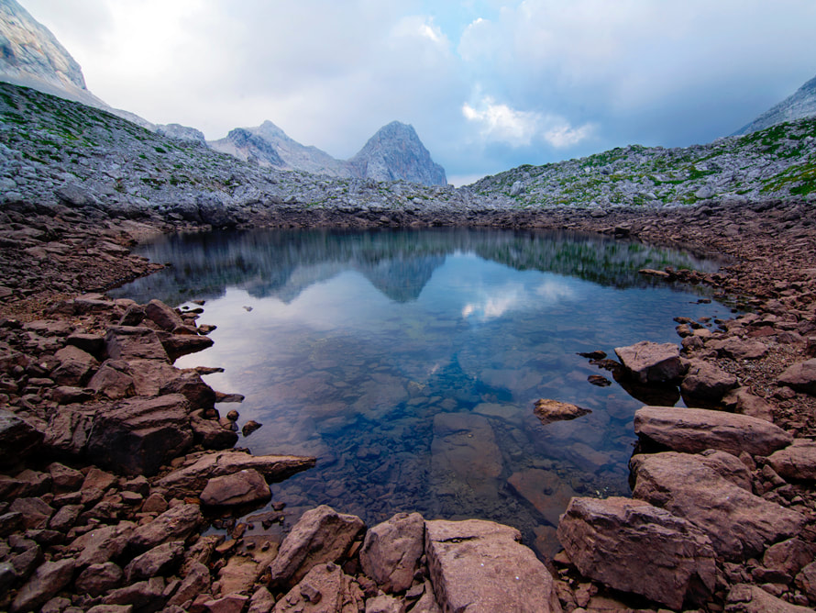
POSTNI ČAS V ADVENTU JE PRILOŽNOST, DA SE SREČAMO Z BOGOM!

